Slide 1
Audit Carrefour
Magasin: Ksar Hellal
16 Avril 2019
Mr Yassine ELLOUMI

Slide 2
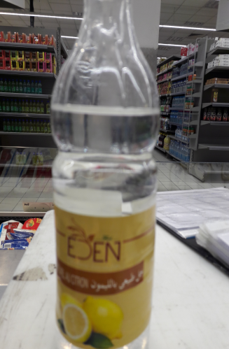
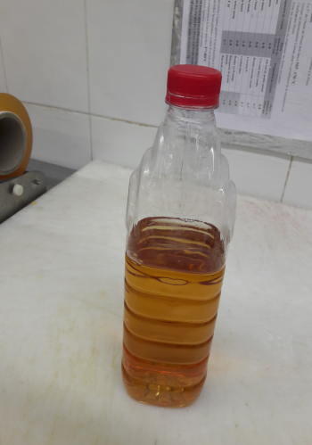
Charcuterie –fromage : bouteilles de vinaigre dans les armoires du rayon

Slide 3
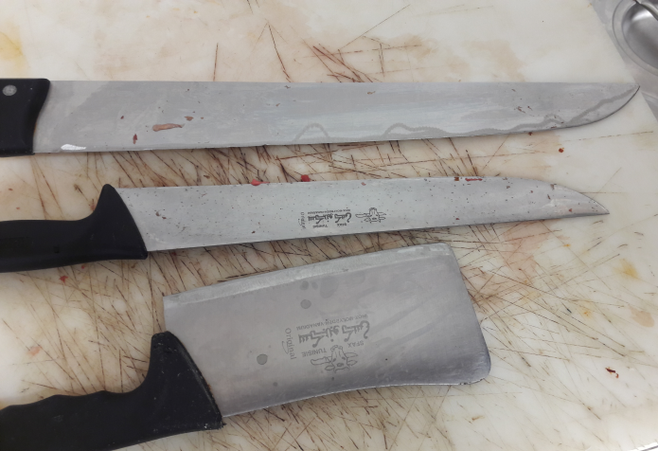
Boucherie: Les couteaux n’étaient pas propre. La planche était crevassée

Slide 4
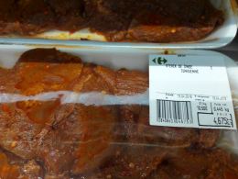
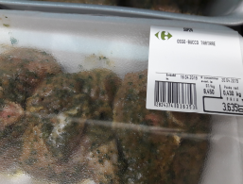
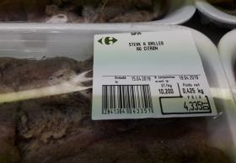
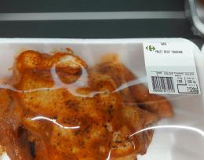
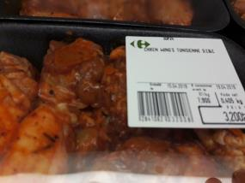
Boucherie: Des barquettes de produits avec des étiquettes sans indication des ingrédients

Slide 5
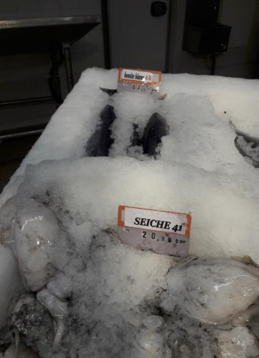
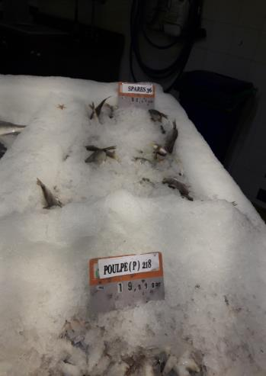
Poissonnerie: Absence de balisage en arabe

Slide 6
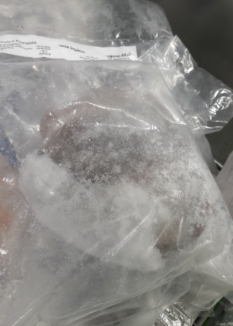
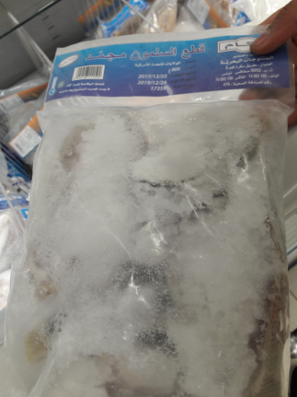
Produits surgelés: Sachets de poulpes et saumon plein de givres

Slide 7
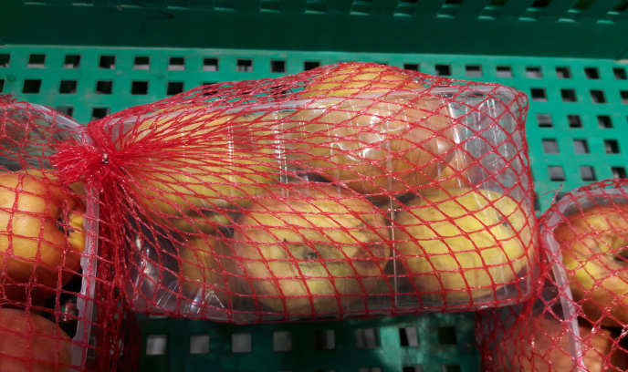
FLEG :Barquettes de pomme sans étiquettes d’identification et mention de la date de conditionnement.

Slide 8
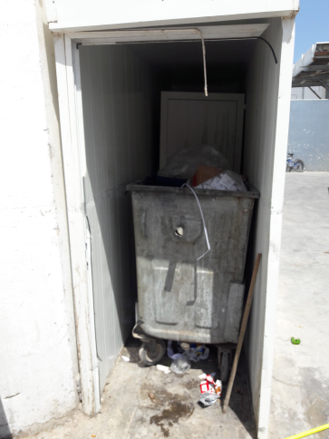
Local poubelle Non conforme comme stipule le référentiel

